Slide 1
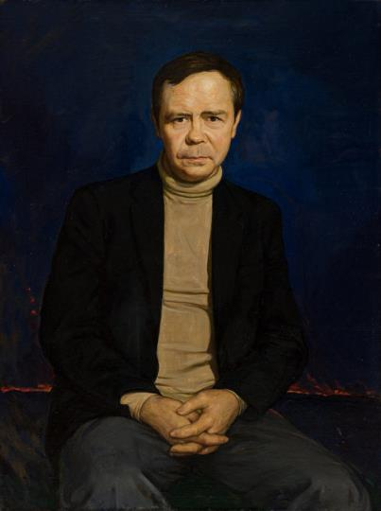

В.Г. Распутин
6А, 7.04.2020.
Отражение трудностей военного времени в повести «Уроки французского»

Slide 2
Работа в тетрадях
1.Напишите число и тему урока.
2. Изучите материал.
3. Ответы на вопросы запишите коротко в тетрадь.

Slide 3
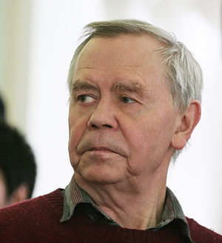
Валентин Григорьевич Распутин (1937-2015)
Является продолжателем традиций русской классической прозы с точки зрения нравственных проблем. Безумию и суетному существованию противопоставляет мудрость, бережное отношение к миру, к человеку, к природе.
Главные слова в его творчестве – совесть и память.

Slide 4
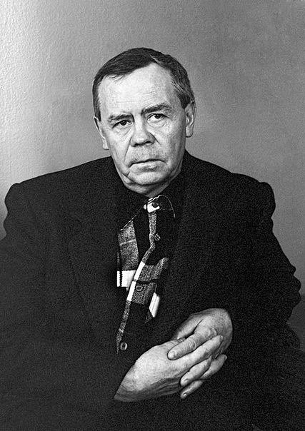
Биография
Родился 15 марта в селе Усть-Уда Иркутской области в крестьянской семье.
После школы поступил на историко-филологический факультет Иркутского университета. В студенческие годы стал внештатным корреспондентом молодежной газеты.
Окончив университет в 1959, Распутин несколько лет работал в газетах Иркутска и Красноярска, часто бывал на строительстве. Красноярской ГЭС и магистрали Абакан- Тайшет. Очерки и рассказы об увиденном позже вошли в его сборники "Костровые новых городов" и «Край возле самого неба".

Slide 5
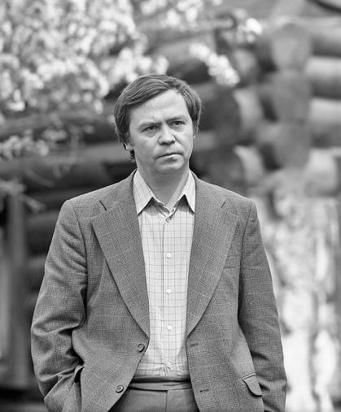
Биография
Писать художественную прозу начал в 1961, в основном рассказы: "Я забыл спросить у Лешки" (1961) и др. Известность принесла повесть «Деньги для Марии" (1967), свидетельствовавшая об интересе писателя к вопросам морали и нравственности. В 1970 выходит повесть "Последний срок", ставшая классикой "деревенской прозы", рассказавшая о последних днях ровесницы века старухе Анне, перебирающей как четки свои воспоминания, подводя итог своей праведной жизни. Заслугой Распутина стало художественное открытие, вслед за А.И. Солженицыным, типа героя праведника.
В 1965 Распутин показал несколько новых рассказов приехавшему в Читу на совещание молодых писателей Сибири В.Чивилихину, который стал "крестным отцом" начинающего прозаика.

Slide 6
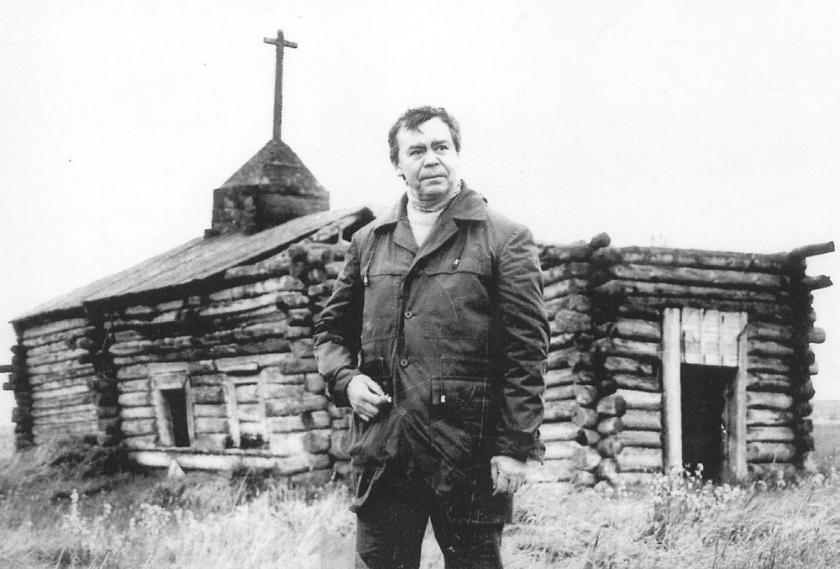
Влияние места
Писатель говорил, что его детство и его творчество немыслимы без влияния Сибири, тайги и, особенно, Ангары: «Я верю, что и в моём писательском деле она сыграла не последнюю роль; когда-то в неотъемлемую минуту вышел я к Ангаре и обомлел – и от вошедшей в меня красоты, а также от явившегося из неё сознательного и материального чувства Родины».

Slide 7

Рассказ «Уроки французского»
Я написал этот рассказ в надежде, что преподанные мне в своё время уроки лягут на душу как маленького, так и взрослого читателя.

Slide 8

История создания
«Рассказ, героиней которого стала Лидия Михайловна, я посвятил другой учительнице – Анастасии Прокопьевне Копыловой. Когда я узнал ее, она уже проработала в школе долгие годы, но ни тогда, ни позже не видел я в ее глазах того жесткого выражения, для которого вроде уже настала пора. Рассказ был впервые опубликован в 1973г. в нашей иркутской комсомольской газете «Советская молодежь» в номере, посвященном памяти Александра Вампилова. Анастасия Прокопьевна – его мать. Глядя в лицо этой удивительной женщине, нестареющей, доброй и мудрой, не раз вспоминал я и свою учительницу и знал, что детям было хорошо и с той и с другой».

Slide 9

История создания
Рассказ «Уроки французского» - произведение автобиографическое. Не зная о том, как прошло детство писателя, чем оно было заполнено, невозможно глубоко, с полным пониманием читать его произведения. После окончания начапьной школы в родной деревне Распутин хотел продолжать учебу. Но школа, в которой были пятый и последующие классы, находилась только в районном центре Усть-Уда, а это – пятьдесят километров от дома. Надо перебираться туда жить одному, без родителей, без семьи. Это была очень серьёзная перемена в жизни. К тому же, как напишет потом В.Распутин, «до того никто из нашей деревни в районе не учился . Я был первым».

Slide 10
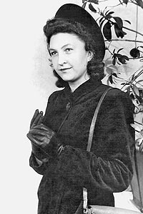
Лидия Михайловна Молокова -прототип героини Распутина
"Лидия Михайловна, как и в рассказе, всегда вызывала во мне и удивление, и благоговение...
Она представлялась мне возвышенным, почти неземным существом. Была в нашей учительнице та внутренняя независимость, которая оберегает от ханжества.
Совсем еще молодая, недавняя студентка, она не думала о том, что воспитывает нас на своем примере, но поступки, которые для нее сами собой разумелись, становились для нас самыми важными уроками. Уроками доброты".

Slide 11
История создания
Автобиография –
Это последовательное изложение самим говорящим или пишущим основных этапов его жизни.
«Там мне ничего не пришлось выдумывать, – говорил Распутин. – Всё это происходило со мной. За прототипом ходить далеко не пришлось. Мне нужно было вернуть людям то добро, которое в своё время они сделали для меня».

Slide 12
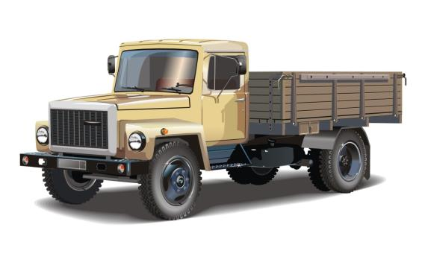
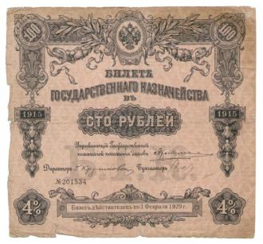
Словарная работа
Полуторка – (разг.) Грузовая машина грузоподъёмностью в 1,5 тонны.
Райцентр. Город или село – центр административного района внутри области.
Облигации. Билет государственного займа. (Государственный выигрышный заём).

Slide 13
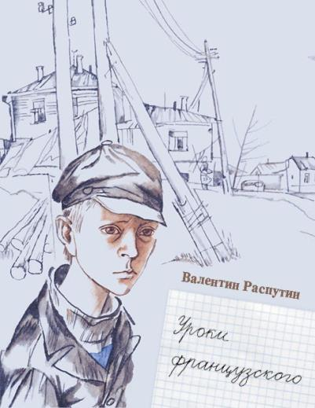
Вопросы
1. О чем говорит название рассказа?
2. От чьего лица ведется повествование? Почему?
3. О каком времени пишет автор?
4. Как жилось в деревне?
5. Когда и как началась у героя самостоятельная жизнь?
6. Какие испытания ожидали его?

Slide 14
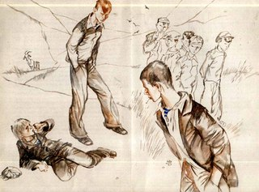
Вопросы
7. Почему герой рассказа начал играть в «чику»?
8. Как относятся к этой игре Вадик и рассказчик?
9. Почему Вадик и Птаха избили его?
10. Найдите слова, передающие его состояние в этот момент.

Slide 15
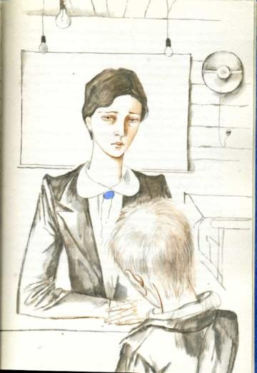
Вопросы
11. Как ведёт себя герой на следующий день после драки?
12. Как учительница выясняет, что случилось с героем?
13. Какие чувства испытывает герой?
14.Какие качества героя проявляются в этом эпизоде?

Slide 16
Домашнее задание
1. Стр.101-120 прочитать
2. Стр. 122, вопрос №2- рассказать о герое по плану.
Дополнительный материал: посмотрите видео https://youtu.be/fWW_Y8nVORA

